Slide 1



INFORME GENERAL
DETALLE USA

Slide 2

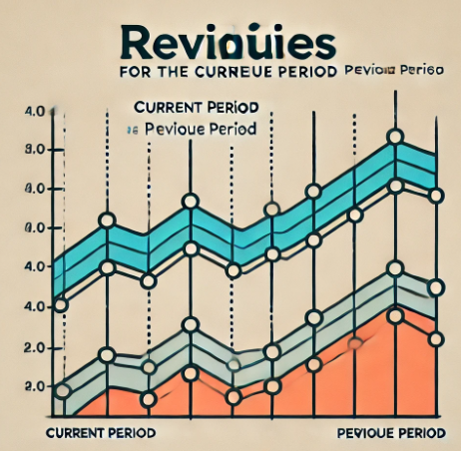

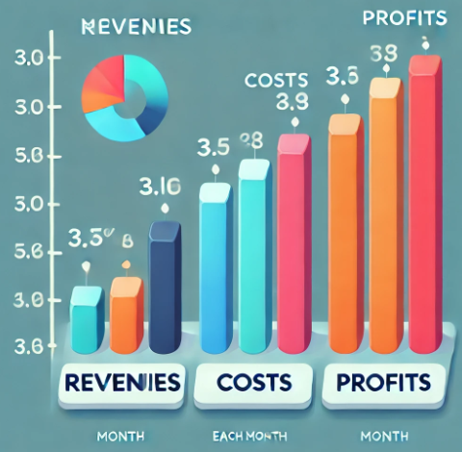
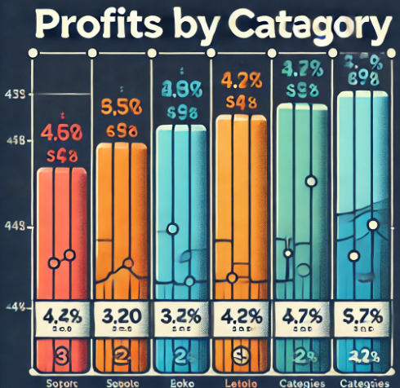
Ventas Totales
Costos
Utilidad Neta
Utilidad Bruta
Portada
Informe General
Detalle USA
Ratio Co-LY
Ratio GMP
Net PM
COGS
Año
Categoria

Slide 3
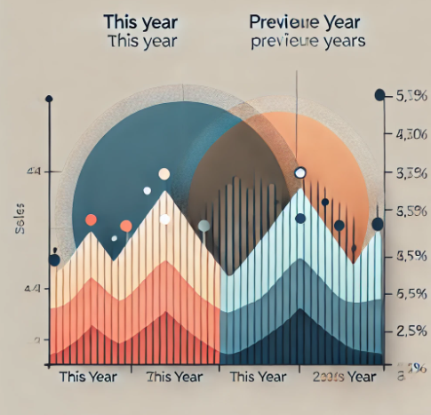
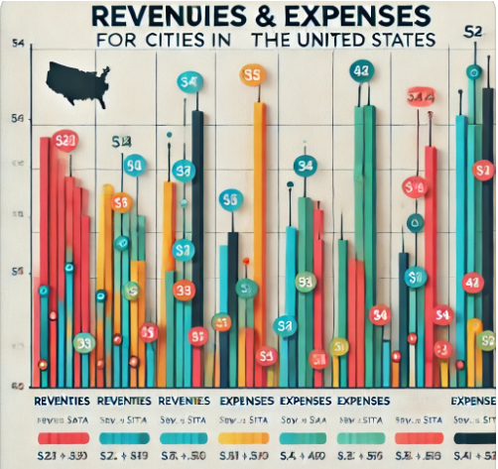
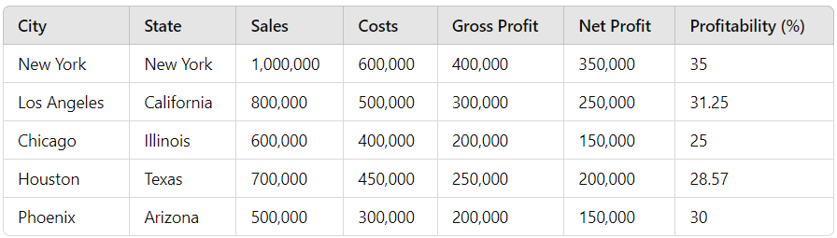
Ventas Totales
Costos
Utilidad Neta
Utilidad Bruta
Portada
Informe General
Detalle USA
Año
Categoria

